Slide 1


Representação Digital
Mestrado Integrado em Arquitectura
Ano Lectivo 2025-2025 1º Semestre
Docente - Nuno Alão 2º Ano

Slide 2
Foto do Aluno
    20241262
  Miguel Graça
RD
Mestrado Integrado em Arquitectura
Ano Lectivo 2025-2026 1º Semestre
Docente - Nuno Alão 2º Ano

Slide 3
ÍNDICE
AULAS:
1.2- FIGURAS GEOMETRICAS E COORDENADAS
1.3-1.8- Casa Siza Vieira
RD
Mestrado Integrado em Arquitectura
Ano Lectivo 2025-2026 1º Semestre
Docente - Nuno Alão 2º Ano

Slide 4
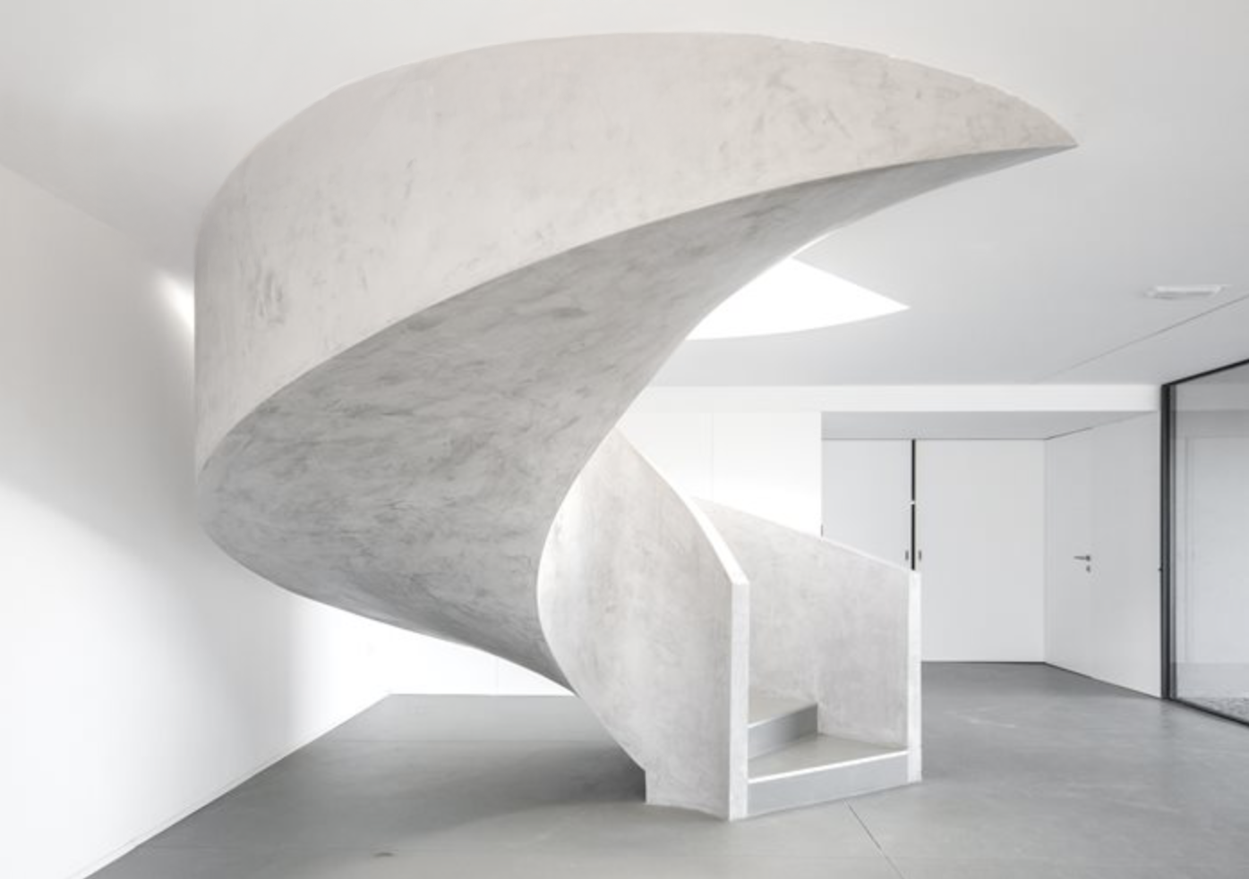
                Aula. 1.1 - Apresentação

Slide 5
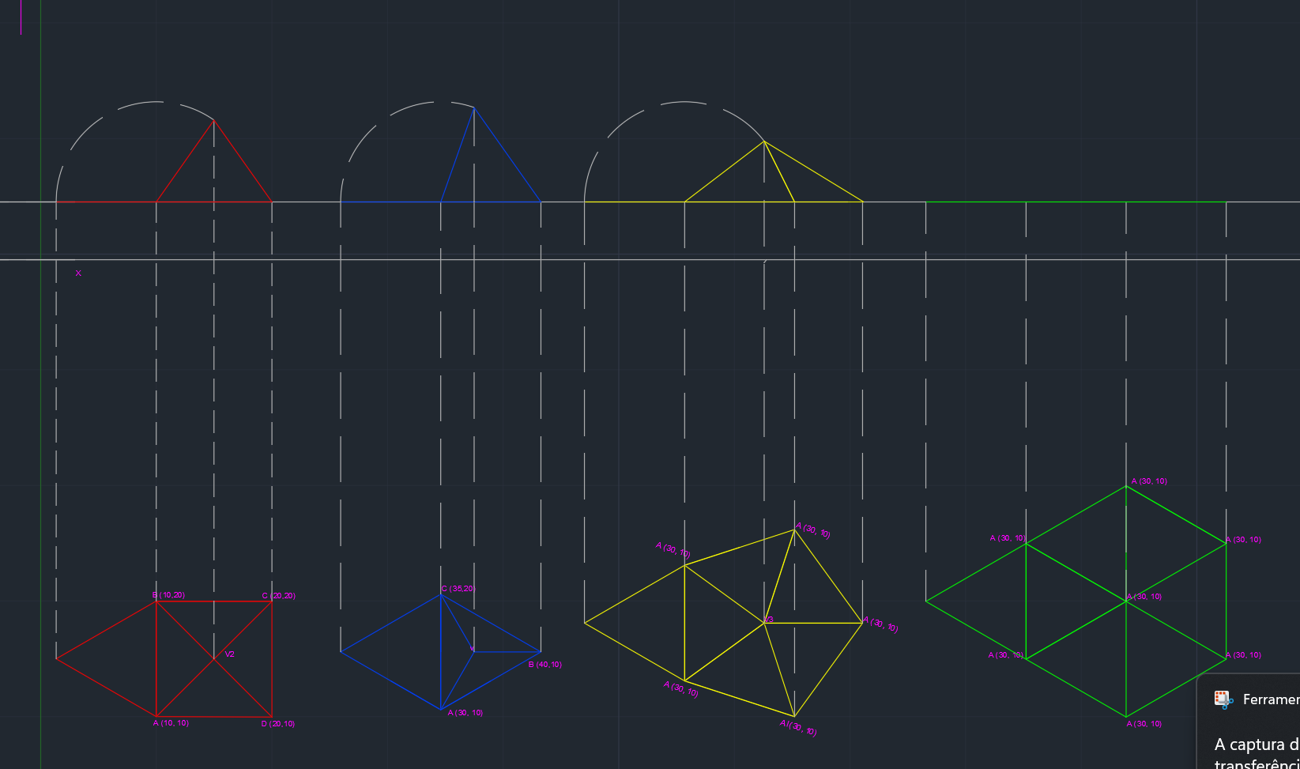
                Aula. 1.2 – figuras geometricas

Slide 6
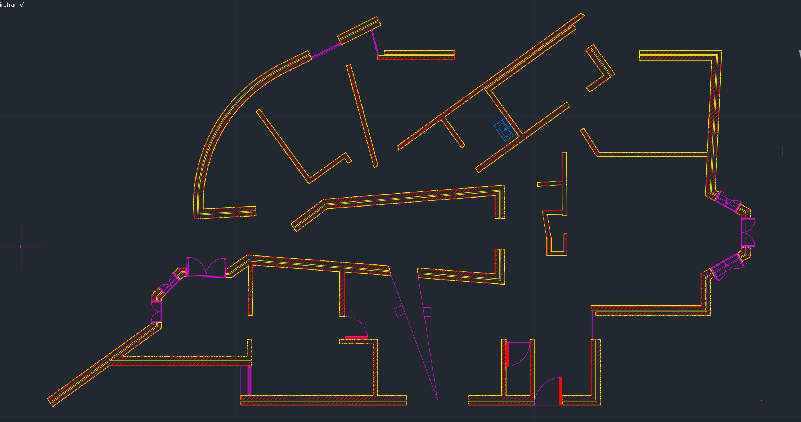
                Aula. 1.3-1.8 –Casa Siza Vieira

